Slide 1


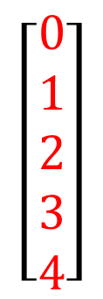
Part I 向量
$$\left[\begin{matrix}0 \\ 1 \\ 2 \\ 3 \\ 4\end{matrix}\right]$$
$$\left[\begin{matrix}0 \\ 1 \\ 0 \\ 0 \\ 0\end{matrix}\right]$$
$$\left[\begin{matrix}0 \\ 0 \\ 2 \\ 0 \\ 0\end{matrix}\right]$$
如何定义
向量大小？

Slide 2
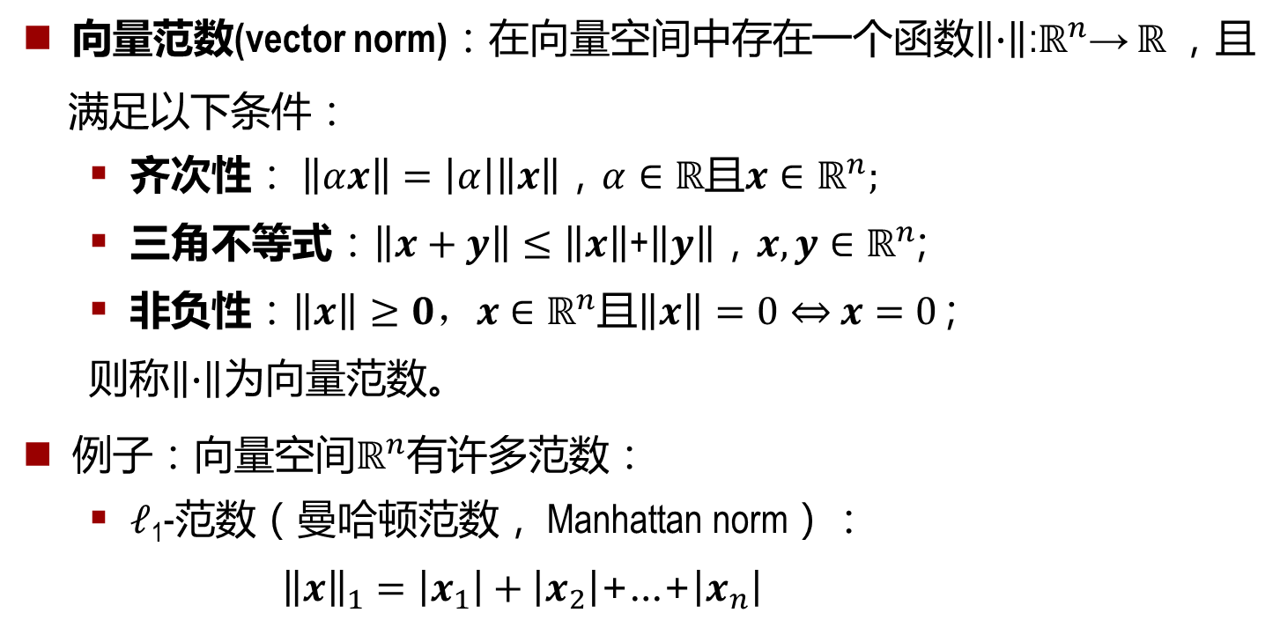
3.1 范数
向量范数(vector norm)：在向量空间中存在一个函数$\left\|∙\right\|$:$ℝ^{n}$→ $ℝ$，且
满足以下条件：
齐次性： $\left\|αx\right\|=\left|α\right|\left\|x\right\|$，$α∈ℝ$且$x∈ℝ^{n};$
三角不等式：$\left\|x+y\right\|≤\left\|x\right\|$+$\left\|y\right\|$，$x,y∈ℝ^{n}$;
非负性：$\left\|x\right\|≥0，x∈ℝ^{n}$且$\left\|x\right\|=0⇔$ $x=0$;
则称$\left\|∙\right\|$为向量范数。
例子：向量空间$ℝ^{n}$有许多范数：
$ℓ$₁-范数（曼哈顿范数， Manhattan norm）：
${\left\|x\right\|}_{1}=\left|x_{1}\right|+\left|x_{2}\right|$+…+$\left|x_{n}\right|$
$${\left\|αx\right\|}_{1}=\left|αx_{1}\right|+\left|αx_{2}\right|+…+\left|αx_{n}\right|=\left|α\right|{\left\|x\right\|}_{1}≥0$$
$${\left\|x+y\right\|}_{1}=\left|x_{1}+y_{1}\right|+…+\left|x_{n}+y_{n}\right|≤\left|x_{1}\right|+\left|y_{1}\right|+…+\left|x_{n}\right|+\left|y_{n}\right|={\left\|x\right\|}_{1}+{\left\|y\right\|}_{1}$$
Notes:
2

Slide 3

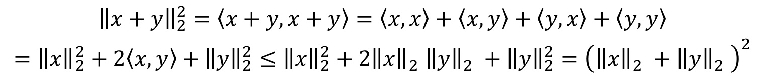

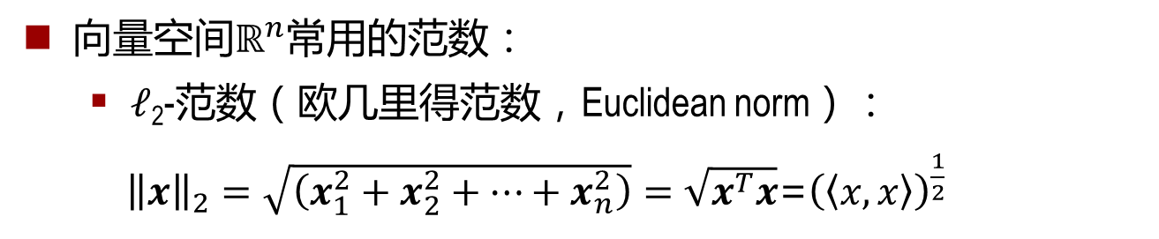
3.1 范数
向量空间$ℝ^{n}$常用的范数：
$ℓ$₂-范数（欧几里得范数，Euclidean norm）：
${\left\|x\right\|}_{2}=\sqrt{\left(x_{1}^{2}+x_{2}^{2}+…+x_{n}^{2}\right)}=\sqrt{x^{T}x}$=${\left(\left\langle x,x\right\rangle \right)}^{\frac{1}{2}}$
柯西—施瓦茨不等式
$${\left|〈x,y〉\right|}^{2}≤〈x,x〉〈y,y〉={\left\|x\right\|}_{2}^{2}{\left\|y\right\|}_{2}^{2}$$
$${\left\|αx\right\|}_{2}={\left(〈αx,αx〉\right)}^{\frac{1}{2}}=\left|α\right|{\left(〈x,x〉\right)}^{\frac{1}{2}}=\left|α\right|{\left\|x\right\|}_{2}$$
$$\begin{matrix}{\left\|x+y\right\|}_{2}^{2}=〈x+y,x+y〉=〈x,x〉+〈x,y〉+〈y,x〉+〈y,y〉 \\ ={\left\|x\right\|}_{2}^{2}+2〈x,y〉+{\left\|y\right\|}_{2}^{2}≤{\left\|x\right\|}_{2}^{2}+2{\left\|x\right\|}_{2}^{}{\left\|y\right\|}_{2}^{}+{\left\|y\right\|}_{2}^{2}={\left({\left\|x\right\|}_{2}^{}+{\left\|y\right\|}_{2}^{}\right)}^{2}\end{matrix}$$
$${\left\|x+y\right\|}_{2}≤{\left\|x\right\|}_{2}+{\left\|y\right\|}_{2}$$
Notes:
3

Slide 4
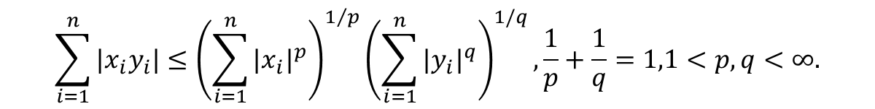
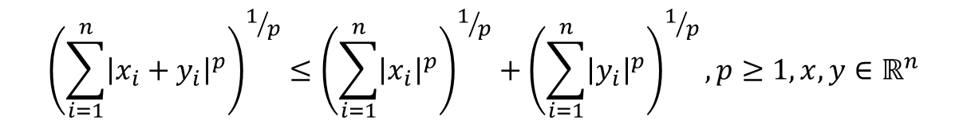
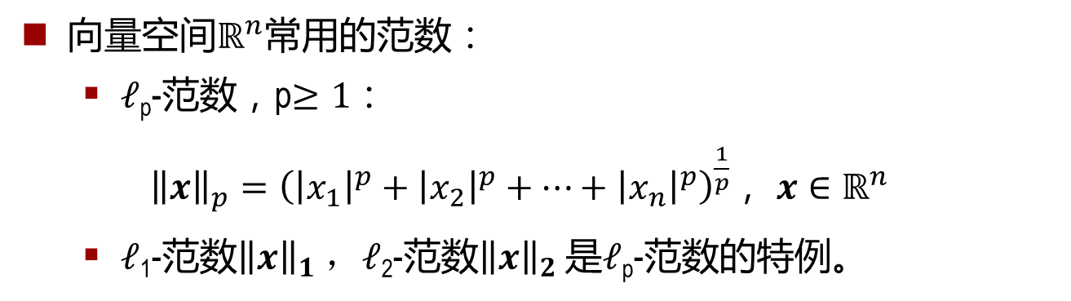
3.1 范数
向量空间$ℝ^{n}$常用的范数：
$ℓ$_{p}-范数，p$≥1$：
${\left\|x\right\|}_{p}={\left({\left|x_{1}\right|}^{p}+{\left|x_{2}\right|}^{p}+…+{\left|x_{n}\right|}^{p}\right)}^{\frac{1}{p}}$， $x∈ℝ^{n}$
$ℓ$₁-范数${\left\|x\right\|}_{1}$ $，ℓ$₂-范数${\left\|x\right\|}_{2}$ 是$ℓ$_{p}-范数的特例。
Minkowshi不等式：
$${\left(\sum_{i=1}^{n}{{\left|x_{i}+y_{i}\right|}^{p}}\right)}^{1/p}≤{\left(\sum_{i=1}^{n}{{\left|x_{i}\right|}^{p}}\right)}^{1/p}+{\left(\sum_{i=1}^{n}{{\left|y_{i}\right|}^{p}}\right)}^{1/p},p≥1,x,y∈ℝ^{n}$$
Hölder不等式：
$$\sum_{i=1}^{n}{|x_{i}y_{i}|}≤{\left(\sum_{i=1}^{n}{|x_{i}|^{p}}\right)}^{1/p}{\left(\sum_{i=1}^{n}{|y_{i}|^{q}}\right)}^{1/q},\frac{1}{p}+\frac{1}{q}=1,1<p,q<∞.$$
Notes:
4

Slide 5
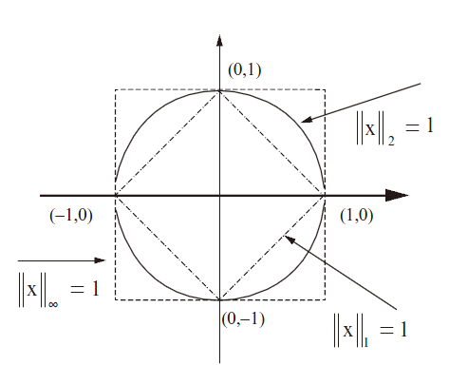






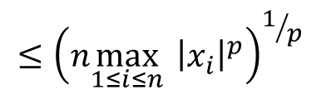
3.1 范数
向量空间$ℝ^{n}$常用的范数：
$ℓ∞$-范数：
$${\left\|x\right\|}_{∞}=\max_{1≤i≤n}\left|x_{i}\right|,x∈ℝ^{n}$$
三种范数的单位圆
$${\left( {\left|x_{1}\right|}^{p}+⋯+{\left|x_{i}\right|}^{p}+⋯+{\left|x_{n}\right|}^{p} \right)}^{1/p}$$
$$≤{\left(n\max_{1≤i≤n} {\left|x_{i}\right|}^{p}\right)}^{1/p}$$
$$\max_{1≤i≤n} \left|x_{i}\right|≤$$
$$=n^{1/p}\max_{1≤i≤n} \left|x_{i}\right|$$
$$\left.→\max_{1≤i≤n} \left|x_{i}\right| (p→∞\right)$$
$ℓ∞$-范数是$ℓp$-范数的特例，p$⟶∞,{\left\|x\right\|}_{p}⟶{\left\|x\right\|}_{∞}$
Notes:
5

Slide 6


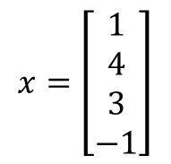

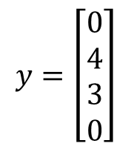

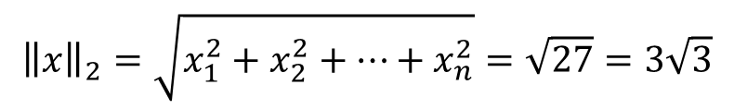
3.1 范数
$$x=\left[\begin{matrix}1 \\ 4 \\ 3 \\ −1\end{matrix}\right]$$
例1.求下列向量的各种常用范数
解:
$${\left\|x\right\|}_{1}=\left|x_{1}\right|+\left|x_{2}\right|+…+\left|x_{n}\right|=9$$
$${\left\|x\right\|}_{2}=\sqrt{x_{1}^{2}+x_{2}^{2}+…+x_{n}^{2}}=\sqrt{27}=3\sqrt{3}$$
$${\left\|x\right\|}_{∞}=\max_{1≤i≤n}\left|x_{i}\right|=4$$
$$y=\left[\begin{matrix}0 \\ 4 \\ 3 \\ 0\end{matrix}\right]$$
$${\left\|y\right\|}_{∞},{\left\|y\right\|}_{1},{\left\|y\right\|}_{2}$$
$${\left\|y\right\|}_{∞}=4,{\left\|y\right\|}_{1}=7,{\left\|y\right\|}_{2}=5$$

Slide 7
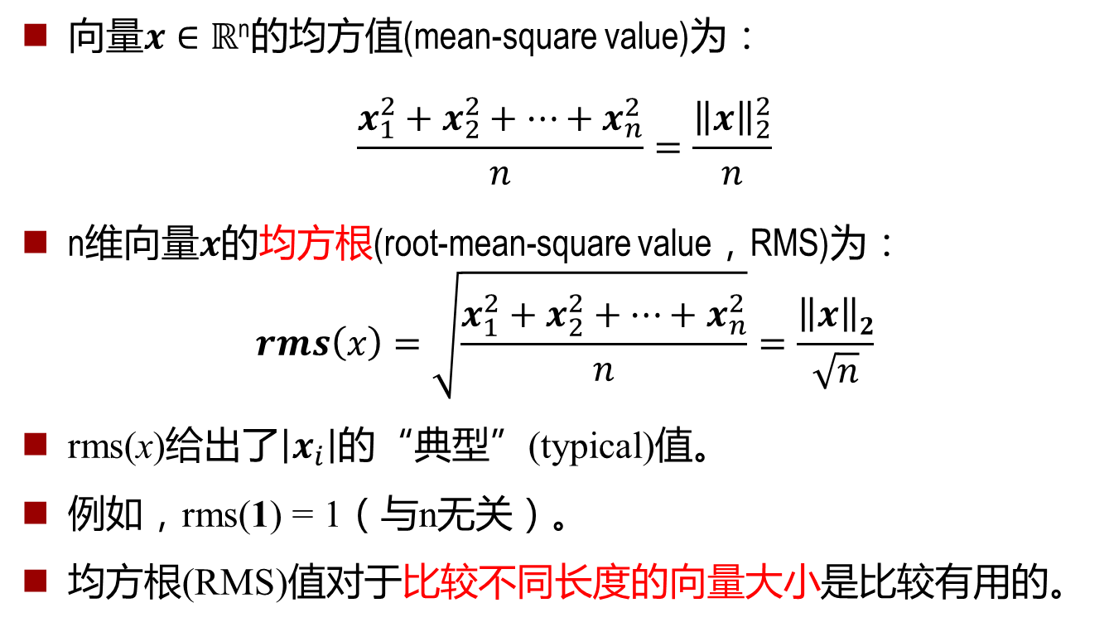
3.1.1 均方根
向量$x∈ℝ\text{n}$的均方值(mean-square value)为：
$$\frac{x_{1}^{2}+x_{2}^{2}+…+x_{n}^{2}}{n}=\frac{{\left\|x\right\|}_{2}^{2}}{n}$$
n维向量$x$的均方根(root-mean-square value，RMS)为：
$$rms\left(x\right)=\sqrt{\frac{x_{1}^{2}+x_{2}^{2}+…+x_{n}^{2}}{n}}=\frac{\left\|x\right\|2}{\sqrt{n}}$$
rms(x)给出了$\left|x_{i}\right|$的“典型”(typical)值。
例如，rms(1) = 1（与n无关）。
均方根(RMS)值对于比较不同长度的向量大小是比较有用的。

Slide 8
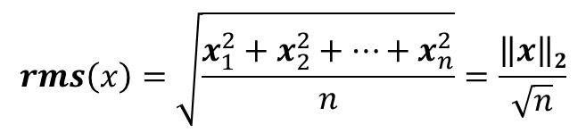
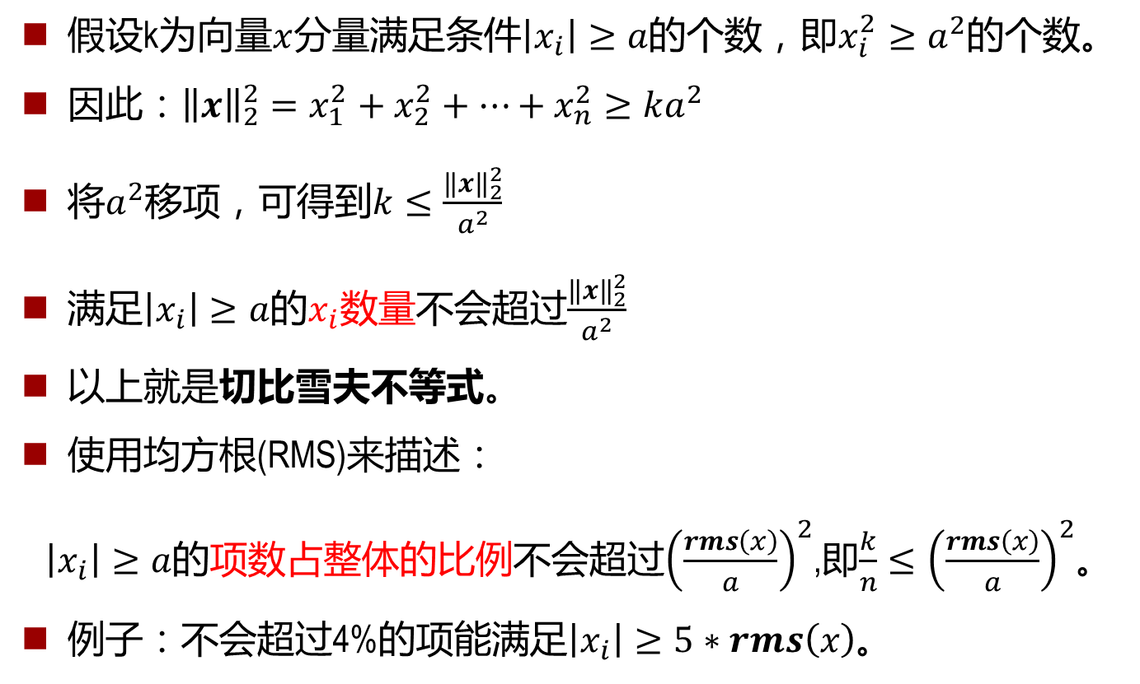
3.1.2 切比雪夫不等式
假设k为向量$x$分量满足条件$\left|x_{i}\right|≥a$的个数，即$x_{i}^{2}≥a^{2}$的个数。
因此：${\left\|x\right\|}_{2}^{2}=x_{1}^{2}+x_{2}^{2}+…+x_{n}^{2}≥ka^{2}$
将$a^{2}$移项，可得到$k≤\frac{{\left\|x\right\|}_{2}^{2}}{a^{2}}$
满足$\left|x_{i}\right|≥a$的$x_{i}$数量不会超过$\frac{{\left\|x\right\|}_{2}^{2}}{a^{2}}$
以上就是切比雪夫不等式。
使用均方根(RMS)来描述：
$\left|x_{i}\right|≥a$的项数占整体的比例不会超过${\left(\frac{rms\left(x\right)}{a}\right)}^{2}$,即$\frac{k}{n}{≤\left(\frac{rms\left(x\right)}{a}\right)}^{2}$。
例子：不会超过4%的项能满足$\left|x_{i}\right|≥5∗rms\left(x\right)$。
$$rms\left(x\right)=\sqrt{\frac{x_{1}^{2}+x_{2}^{2}+…+x_{n}^{2}}{n}}=\frac{\left\|x\right\|2}{\sqrt{n}}$$

Slide 9

3.2 距离
n维向量$a$和b之间的欧氏距离(Euclidean distance)为：
$$dist\left(a,b\right)={\left\|a−b\right\|}_{2}$$
当n=1,2,3时，距离等同于普通距离(ordinary distance)。
b
a
$rms(a−b)$是$a$和b之间的均方根偏差(RMS deviation)。
Notes:
9

Slide 10

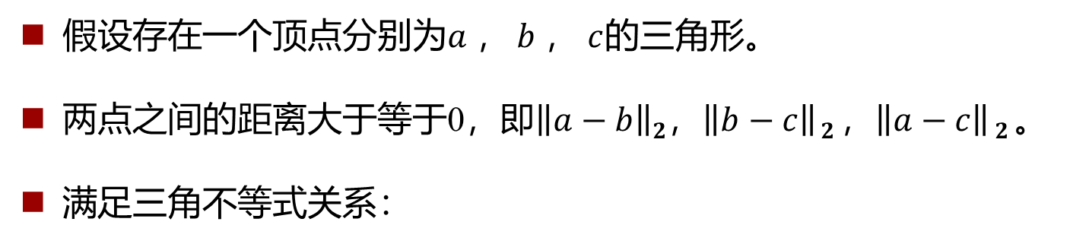





3.2.1 三角不等式
假设存在一个顶点分别为$a$， $b$， $c$的三角形。
两点之间的距离大于等于0，即$\left\|a−b\right\|2$，$\left\|b−c\right\|$ $2$，$\left\|a−c\right\|$ $2$。
满足三角不等式关系：
$${\left\|a−c\right\|}_{2}={\left\|\left(a−b\right)+\left(b−c\right)\right\|}_{2}≤{\left\|a−b\right\|}_{2}+{\left\|b−c\right\|}_{2}$$
即，第三条边的长度不大于另外两边之和。
$$c$$
$\left\|a−c\right\|$ $2$
$\left\|b−c\right\|$ $2$
$$a$$
$$b$$
$\left\|a−b\right\|$ $2$
Notes:
10

Slide 11






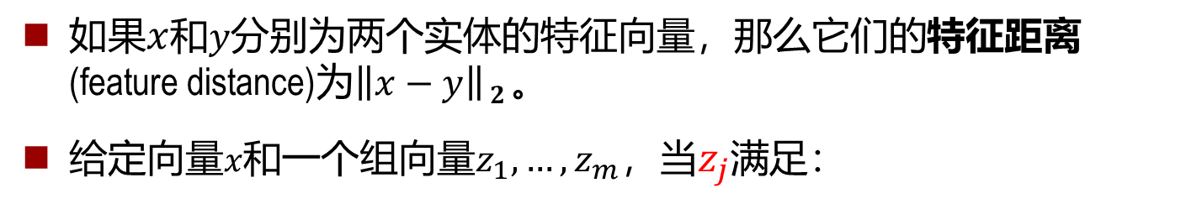


3.2.2 特征距离和最近邻
如果$x$和$y$分别为两个实体的特征向量，那么它们的特征距离(feature distance)为$\left\|x−y\right\|$ $2$。
给定向量$x$和一个组向量$z_{1},…,z_{m}$，当$z_{j}$满足：
则称$z_{j}$是$x$的最近邻(nearest neighbor)。
$$z_{5}$$
$$x$$
$$z_{4}$$
$$z_{6}$$
$$z_{3}$$
$$z_{1}$$
$$z_{2}$$
Notes:
11

Slide 12
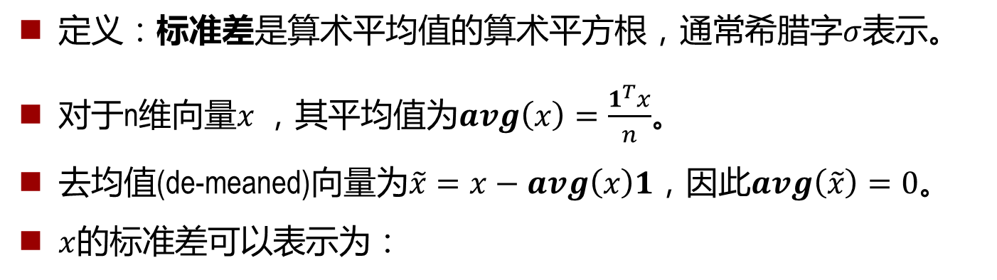

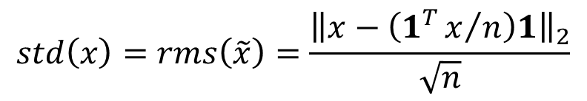
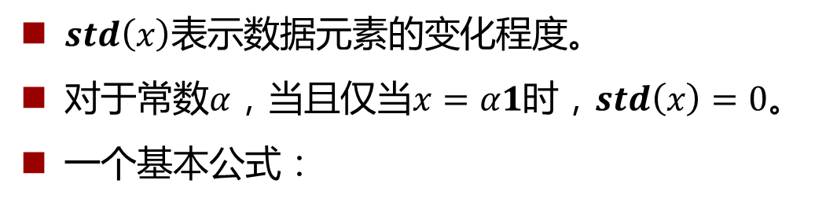
3.3 标准差
定义：标准差是算术平均值的算术平方根，通常希腊字$σ$表示。
对于n维向量$x$，$其平均值为avg\left(x\right)=\frac{1^{T}x}{n}$。
去均值(de-meaned)向量为$\tilde{x}=x−avg\left(x\right)1$，因此$avg\left(\tilde{x}\right)=0$。
$x$的标准差可以表示为：
$$std\left(x\right)=rms\left(\tilde{x}\right)=\frac{{\left\|x−\left(1^{T}x/n\right)1\right\|}_{2}}{\sqrt{n}}$$
$std\left(x\right)表示数据元素的变化程度$。
对于常数$α$，当且仅当$x=α1$时，$std\left(x\right)=0$。
一个基本公式：
$$rms{\left(x\right)}^{2}=avg{\left(x\right)}^{2}+std{\left(x\right)}^{2}$$
课后作业
Notes:
12

Slide 13
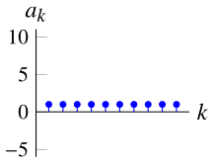
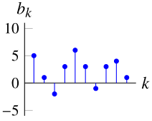
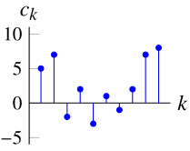
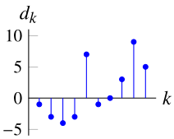
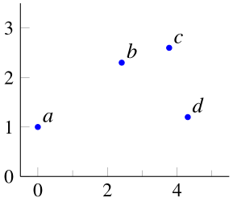

3.3.1 风险-回报图例子
假设给出四个不同时期$a_{k},b_{k},c_{k},d_{k}$的投资情况：
纵坐标为回报：$avg\left(x\right)$是该段时期的平均回报，横坐标k时间。
（平均）回报
风险
风险-回报图
Notes:
13

Slide 14

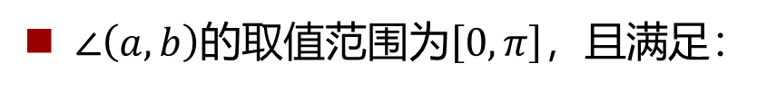

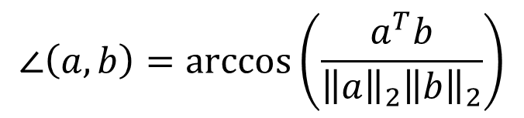
3.4 角
两个非零向量$a$和$b$之间的角(angle)定义为如下形式：
$$∠\left(a,b\right)=arccos\left(\frac{a^{T}b}{{\left\|a\right\|}_{2}{\left\|b\right\|}_{2}}\right)$$
$$a$$
b
$∠\left(a,b\right)$的取值范围为$\left[0,π\right]$，且满足：
$$a^{T}b={\left\|a\right\|}_{2}{\left\|b\right\|}_{2}cos\left(∠\left(a,b\right)\right)$$
在二维和三维向量之中，这里的角与普通角度(ordinary angle)是一致的。
Notes:
14
C^2 = a^2+b^2-2abcos y

Slide 15
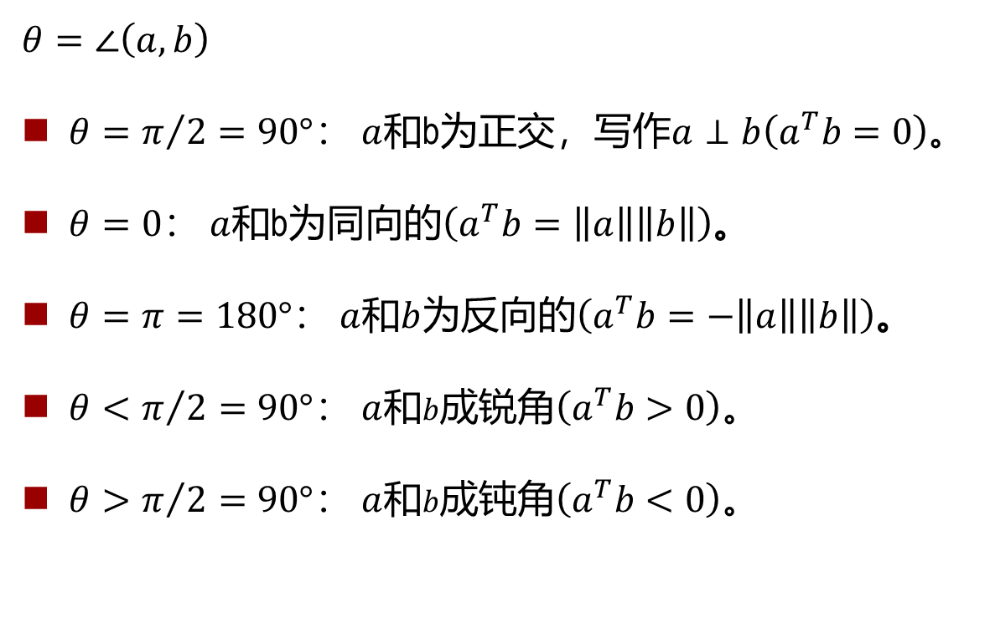
3.4.1 角的分类
$$θ=∠\left(a,b\right)$$
$θ=π/2=90°$： $a$和b为正交，写作$a⊥b\left(a^{T}b=0\right)$。
$θ=0$： $a$和b为同向$\text{的}\left(a^{T}b=\left\|a\right\|\left\|b\right\|\right)$。
$θ=π=180°$： $a$和$b$为反向的$\left(a^{T}b=−\left\|a\right\|\left\|b\right\|\right)$。
$θ<π/2=90°$： $a$和$b$成锐角$\left(a^{T}b>0\right)$。
$θ>π/2=90°$： $a$和$b$成钝角$\left(a^{T}b<0\right)$。
Notes:
15

Slide 16
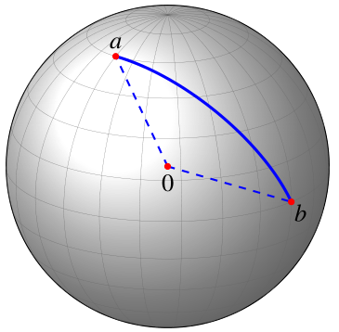
3.4.1 球面距离
如果$a$, b都在半径为R的球面上，沿球面的距离为$R∠\left(a,b\right)$。
Notes:
16

Slide 17
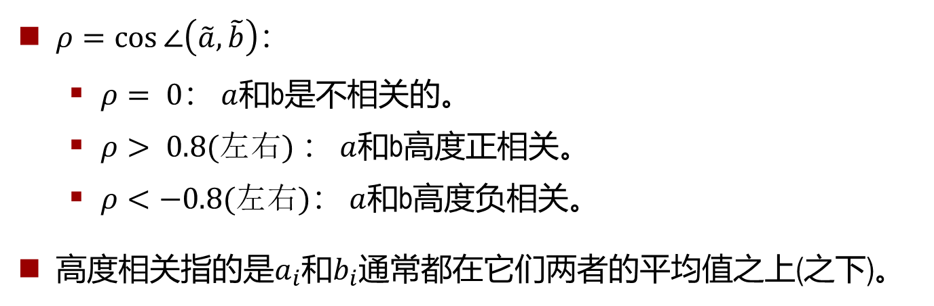
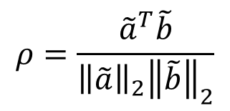
3.4.2 相关系数
给定向量a和b，其去均值向量为：
$$\tilde{a}=a−avg\left(a\right)1, \tilde{b}=b−avg\left(b\right)1$$
在$\tilde{a}≠0$和 $\tilde{b}≠0$下，a和b的相关系数为：
$$ρ=\frac{{\tilde{a}}^{T}\tilde{b}}{{\left\|\tilde{a}\right\|}_{2}{\left\|\tilde{b}\right\|}_{2}}$$
$ρ=\cos{∠\left(\tilde{a},\tilde{b}\right)}$：
$ρ= 0$： $a$和b是不相关的。
$ρ> 0.8(左右)$： $a$和b高度正相关。
$ρ<−0.8(左右)$： $a$和b高度负相关。
高度相关$\text{指的是}a_{i}$和$b_{i}$通常都在它们两者的平均值之上(之下)。
Notes:
17

Slide 18
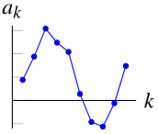
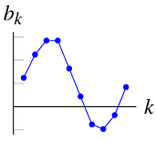
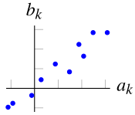
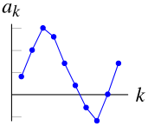
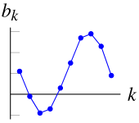
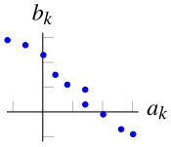
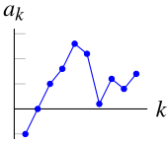
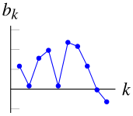
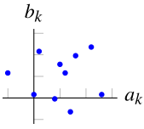



3.5.3 例子
$$ρ=97\%$$
$$ρ=−99\%$$
$$ρ=0.4\%$$
Notes:
18

Slide 19

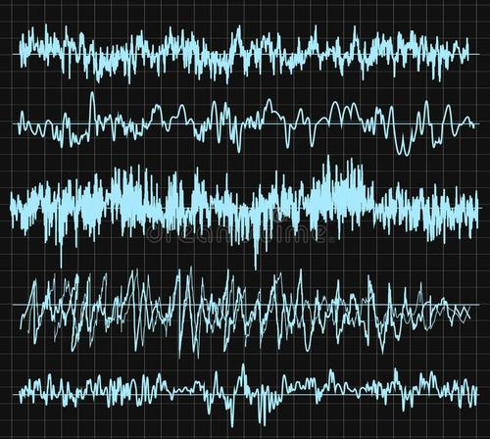
3.4.3 例子
高度相关的向量：
邻近地区的降雨时间序列。
类型密切相关文档的单词计数向量。
同行业中类似公司的日收益。
比较不相关的向量：
无关的向量。
音频信号(比如，在多轨录音中的不同轨)。
负相关的向量：
深圳与墨尔本的每天气温变化。
作业 P64 3.3 3.4 3.5
Notes:
19

